Slide 1
Lina María Ossa Soto
La Cultura en el Ambiente de Control
Hospital San José
Restrepo Valle del Cauca
Noviembre 2018

Slide 2
Lina María Ossa Soto
Para hacer frente a los riesgos críticos de la entidad E.S.E. Hospital San José
se requiere de personal comprometido con los procesos de control de la empresa.
Un buen ambiente de control proporciona a la entidad las condiciones óptimas y necesarias para fomentar la ejecución de actividades que resulten en una adecuada gestión de los riesgos críticos.
¿Cómo hacerlo?
El ambiente de control debe contar con mecanismos que busquen conseguir el compromiso de cada uno de los miembros de la organización a fin de asegurar que tales actividades de control se cumplan de manera efectiva y eficiente.

Slide 3
Lina María Ossa Soto
Si las personas están convencidas de la importancia del control interno en la organización y conocen los beneficios económicos, reputacionales y personales que éste trae, y además encuentran un entorno adecuado para su implementación, el Hospital San José E.S.E. contará con un Sistema de Control Interno robusto y sostenible.

Slide 4
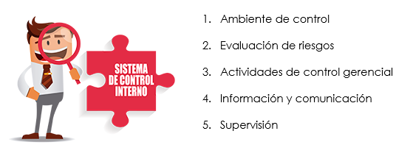
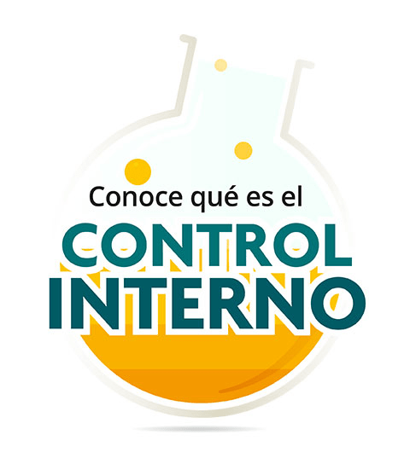
Lina María Ossa Soto
Por disposición legal contenida en la Ley 87 de 19931 , todas las instituciones públicas deberán contar con una Oficina de Control Interno cuyo propósito está enfocado en cinco ejes fundamentales:
La Oficina de Control Interno -OCI, ha definido como parte de su quehacer misional fomentar el autocontrol como una actividad cotidiana, basada en el ejercicio de la autonomía responsable del cargo y así generar confianza en la institución y excelencia en la prestación el servicio.
El objetivo consiste en fomentar en toda la institución la formación de una cultura de autocontrol que contribuya al mejoramiento continúo en el cumplimiento de la misión institucional.

Slide 5
Lina María Ossa Soto
La Capacidad que tiene cada Servidor Público para evaluar su propio trabajo, detectar posibles desviaciones, efectuar correctivos oportunamente, mejorar y solicitar ayuda en la ejecución de los procesos, actividades y tareas bajo su responsabilidad para garantizar el ejercicio de una función administrativa, transparente y eficaz.
¿Qué es el Autocontrol?

Slide 6
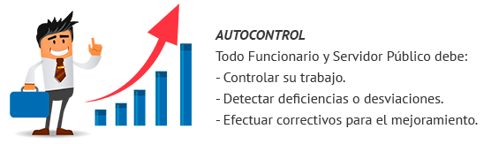
Lina María Ossa Soto
Pilares Fundamentales del Control Interno

Slide 7
Al examinar nuestro trabajo diario debemos monitorear los siguientes aspectos centrales de la labor realizada cotidianamente:
¿Cómo saber si estamos haciendo Autocontrol?
El cumplimiento de las metas
Si estamos comprometidos
Si somos participativos y proactivos
Si realizamos la labor con comunicaciones
fluidas y oportunas
Con el respeto por las ideas de los demás
Con la prestación de un buen servicio

Slide 8
Lina María Ossa Soto
Creando conciencia positiva: Implica que los líderes de los diferentes procesos creen motivación, estímulo y reconocimiento en sus funcionarios, en el grupo de auditores y en el personal que por diferentes razones labore en la entidad pero sin pertenecer a ella.
Siendo realistas: Mi trabajo, mi empleo es lo que tengo ahora, es lo que tengo hoy.
Pautas para fomentar la cultura del Autocontrol:
Estableciendo metas claras: Participar activamente en la planeación de su proceso y auto exigiéndose en su labor diaria.
Disciplina: Estableciendo parámetros de autorregulación tales como métodos de trabajo, cumplimiento de horarios entre otros
Entes de control: Acatando las observaciones de los diferentes entes de control externos e internos.

Slide 9
Lina María Ossa Soto
Con asesorías: Solicitando asesorías a la OCI o, a cualquier entidad competente de tal manera que permita introducir mejoras en los procedimientos.
Realizando ejercicios propios de auditoría o auto auditorías: Esto implica que cada líder de proceso realice su propia auditoría como un mecanismo de autocontrol que le permita un mejoramiento continuo y una preparación para recibir cualquier tipo de auditoría, y no esperar a que llegue la auditoria oficial para detectar nuestras posibles falencias. Estos ejercicios deben incluir aspectos como:
Reestudiar la caracterización de su proceso y los procedimientos respectivos
Identificación de hallazgos y determinación de Acciones Correctivas, Preventivas y de Mejora “ACPM´s”
Pautas para fomentar la cultura del Autocontrol:
Autoexámenes: Realizando autoexámenes del grupo de trabajo de cada proceso, confrontados con los objetivos establecidos por el grupo.

Slide 10
Lina María Ossa Soto
Lograrlo es un reto de todos!.
Permitimos hacer público lo público
GRACIAS
“Hospital San José, un Hospital más cerca de ti!”
Lina María Ossa Soto
Control Interno
Hospital E.S.E. Hospital San José

